Slide 1


Wakamori Chiaki
3/16/2022

Slide 2

概要
Executive Summary
Introduction
Methodology
Results
Conclusion

Slide 3
Executive Summary
方法論のまとめ
データの収集
データラングリング
SQL、Pandas、Matplotlibを用いた探索的データ分析
インタラクティブなビジュアル分析およびダッシュボード
予測分析の概要
結果の概要
探索的データ分析結果
インタラクティブな分析デモ
予測分析結果

Slide 4
Introduction
プロジェクトの背景と経緯
SpaceX社が多数の打ち上げを可能にする理由の1つは、ロケットの打ち上げ費用が比較的安価である
SpaceXのウェブサイトでは、Falcon 9ロケットの打ち上げ費用は6200万ドルと なっているが、他のプロバイダーではそれぞれ1億6500万ドル以上かかっている。これはSpaceX社が第1段を再利用できるため、打ち上げ費用が低くなっている。従って、第1段が着陸するかどうかを判断できれば、打ち上げのコストを判断することができる。
解決したい問題
SpaceX社がロケットの第1段の着陸に成功するかどうかを、データを使って予測 する

Slide 5

Section 1

Slide 6
Methodology
Executive Summary
データ収集の方法：
・SpaceX REST API
・Wikipediaからのウェブスクレイピング
データラングリングの実行
・探索的データ解析（EDA）により、データからいくつかのパターンを見つ
け、教師ありモデルをトレーニングするためのラベルを決定する。
可視化とSQLを使用した探索的データ分析（EDA）の実行
FoliumとPlotly Dashを使用したインタラクティブなビジュアル分析の実行
分類モデルを使った予測分析の実行
・SVM，分類木，ロジスティック回帰に最適なハイパーパラメータを探す

Slide 7
Data Collection
データセットの収集方法 SpaceX Reset APIとWikipediaのWeb Scrapingからデータを収集する。
SpaceX reset API
レスポンス内容をJsonとしてデコードする
Pandasのデータフレームに変換する
HTTP GETメソッドでFalcon9 Launch HTMLページを要求し、HTTPレスポンスとして
beautifulsoupを使ってHTMLのテーブルヘッダからカラム名/変数名を取り出す
起動したHTMLテーブルを解析してデータフレームを作成する

Slide 8
Data Collection – SpaceX API
データセットの収集方法 SpaceX Reset APIとWikipediaのWeb Scrapingからデータを収集する。
SpaceX reset API
レスポンス内容をJsonとしてデコードする
Pandasのデータフレームに変換する
Falcon 9の打上げのみを含むようにデータフレームをフィルタリング
欠落値への対処
データラングリング
https://github.com/waka1234/IBM_WatsonStudio/blob/master/Data%20Collection%20API.ipynb
8

Slide 9
Data Collection - Scraping
WikipediaからFalcon 9とFalcon Heavyの発射記録をWebスクレイピング
https://github.com/waka1234/IBM_WatsonStudio/blob/master/jupyter-labs-webscraping.ipynb
HTTP GETメソッドでFalcon9 Launch HTMLページを要求し、HTTPレスポンスとして
HTTP GETメソッドでFalcon9 Launch HTMLページを要求し、HTTPレスポンスとして
起動したHTMLテーブルを解析してデータフレームを作成する

Slide 10
Data Wrangling
探索的データ解析（EDA）を行い、データのパターンを見つけ、教師ありモデルを訓練するためのラベルを決定する。
https://github.com/waka1234/IBM_WatsonStudio/blob/master/IBM-DS0321EN-SkillsNetwork_labs_module_1_L3_labs-jupyter-spacex-data_wrangling_jupyterlite.jupyterlite.ipynb
各飛行場の打ち上げ回数を計算する
各軌道の打ち上げ回数と発射回数を計算する
軌道の種類ごとの飛行結果の回数と発生率を算出
結果をもとに、結果ラベルを作成
10

Slide 11
EDA with Data Visualization
関数 catplot を使って以下の関係を図で表した
フライトナンバーとローンチサイトの関係
打ち上げ場所とペイロード質量との関係
成功率と軌道の種類との関係成功率と軌道の種類との関係
フライトナンバーと軌道タイプのプロット関係
ペイロードと軌道の種類との関係

Slide 12
EDA with SQL
宇宙ミッションに登場する固有の発射場の名前を表示する
＞
発射場が文字列'CCA'で始まるレコードを5件表示する
>
NASA(CRS)が打ち上げたブースターの総搭載質量が表示させる
>
ブースターバージョンF9 v1.1が搭載する平均ペイロード質量を表示
>
地上パッドへの着陸に初めて成功した日を表示
>
ドローンシップに成功したブースターのうち、ペイロード質量が4000以上6000未満であるブースターの名称を列挙する
>
%sql SELECT Distinct LAUNCH_SITE FROM SPACEXTBL
%sql SELECT * FROM SPACEXTBL WHERE LAUNCH_SITE LIKE 'CCA%' LIMIT 5
%sql SELECT * FROM SPACEXTBL WHERE LAUNCH_SITE LIKE 'CCA%' LIMIT 5
%sql SELECT SUM(PAYLOAD_MASS__KG_) FROM SPACEXTBL WHERE CUSTOMER='NASA (CRS)'
%sql SELECT AVG(PAYLOAD_MASS__KG_) FROM SPACEXTBL WHERE BOOSTER_VERSI
%sql SELECT AVG(PAYLOAD_MASS__KG_) FROM SPACEXTBL WHERE BOOSTER_VERSION='F9 v1.1'
%sql SELECT min(DATE) FROM SPACEXTBL WHERE LANDING__OUTCOME='Success (ground pad)'
%sql SELECT BOOSTER_VERSION FROM SPACEXTBL WHERE PAYLOAD_MASS__KG_ between 4000 and 6000 AND LANDING__OUTCOME='Success (drone ship)'

Slide 13
成功したミッションと失敗したミッションの合計数をリストアップ
＞
最大積載量を運んだブースター・バージョン名をリストアップ
＞
サブクエリを使用する2015年の月の月名、ドローン船、ブースターバージョン、発射場の着陸失敗結果を表示
＞
日付2010年04月06日から2017年03月20日の間に成功した着陸_成果のカウントを降順でランク付け
＞
https://github.com/waka1234/IBM_WatsonStudio/blob/master/jupyter-labs-eda-sql-coursera_sqllite.ipynb
%sql SELECT COUNT(*) FROM SPACEXTBL WHERE MISSION_OUTCOME LIKE '%Success%' OR MISSION_OUTCOME LIKE '%Failure%'
%sql SELECT BOOSTER_VERSION FROM SPACEXTBL WHERE PAYLOAD_MASS__KG_ = (SELECT MAX(PAYLOAD_MASS__KG_) FROM SPACEXTBL)
%sql SELECT TO_CHAR(TO_DATE(MONTH("DATE"), 'MM'), 'MONTH') AS MONTH_NAME,
\ LANDING__OUTCOME AS LANDING__OUTCOME, \ BOOSTER_VERSION AS BOOSTER_VERSION,
\ LAUNCH_SITE AS LAUNCH_SITE \
FROM SPACEXTBL WHERE LANDING__OUTCOME = 'Failure (drone ship)' AND "DATE" LIKE '%2015%'
%sql SELECT "DATE", COUNT(LANDING__OUTCOME) as COUNT FROM SPACEXTBL \
WHERE "DATE" BETWEEN '2010-06-04' and '2017-03-20' AND LANDING__OUTCOME LIKE '%Success%’ \
GROUP BY "DATE" \ ORDER BY COUNT(LANDING__OUTCOME) DESC

Slide 14
Build an Interactive Map with Folium
地図上にすべての打ち上げ場所をマークする
foliumを使用して、特定の座標にテキストラベル付きのハイライトされた円形領域を追加
サイトマップの各ロケーションにfolium.Circleとfolium.Markerを作成し、追加
・地図上の各サイトの打ち上げの成功/失敗をマークするlaunch_sitesデータフレームに
marker_colorという新しいカラムを作成し、クラス値に基づいたマーカーの色を保存
spacex_dfデータフレームの各打ち上げ結果に対して、marker_clusterにfolium.Markerを追加
・発射場からその近傍までの距離を算出
MousePositionを追加して、地図上でマウスオーバーしたときの座標（Lat, Long）を取得する
MousePositionを使って最も近い海岸線の点をマークダウンし、その海岸線の点と発射地点との間の
距離を計算

Slide 15
Build a Dashboard with Plotly Dash
SpaceX社の打上げデータをリアルタイムでインタラクティブにビジュアル分析するためのPlotly Dashアプリケーションの構築
・打上げ場所のドロップダウン入力コンポーネントを追加
・選択されたサイトドロップダウンに基づき、サクセスピチャートを表示
するコールバック関数を追加
・ペイロードを選択するためのレンジスライダーを追加
・success-payload-chartの散布図を描画するコールバック関数を追加
https://github.com/waka1234/IBM_WatsonStudio/blob/master/space_dash_app.py

Slide 16
Predictive Analysis (Classification)
機械学習パイプラインを作成
データがあれば打ち上げ予測
モデルを学習
GridSearchCVを使用してハイパーパラメーターを選ぶ
ロジスティック回帰のオブジェクトを作成する
サポートベクターマシンオブジェクトを作成し、GridSearchCVオブジェクトを作成するsvm_cv,tree_cv, knn_cv
https://github.com/waka1234/IBM_WatsonStudio/blob/master/IBM-DS0321EN-SkillsNetwork_labs_module_4_SpaceX_Machine_Learning_Prediction_Part_5.jupyterlite.ipynb

Slide 17

Section 2

Slide 18
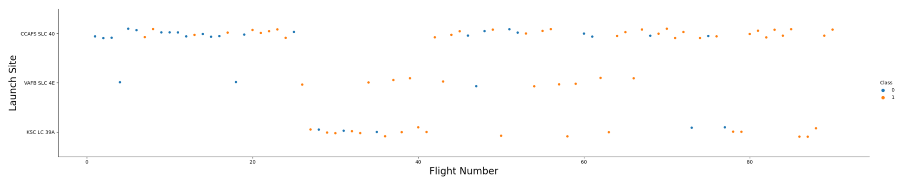
Flight Number vs. Launch Site
VAFB SLC 4EとKSC LC 39Aの成功率が高い
CCAFS SLC 40は、フライト数が上がると成功率も上昇する
VAFB SLC 4E and KSC LC 39A have high success rates
CCAFS SLC 40 success rate increases Flight Number

Slide 19
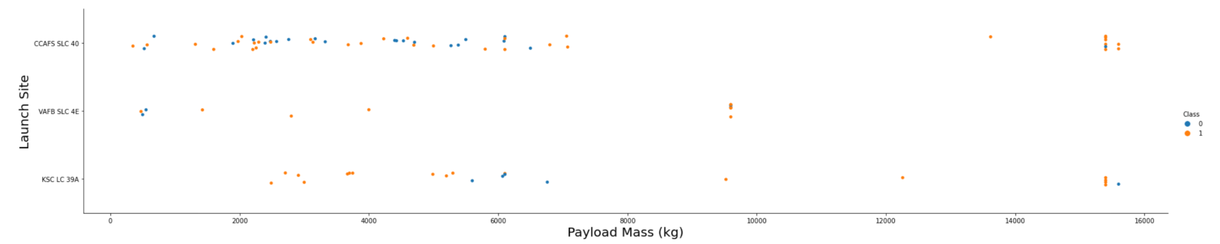
Payload vs. Launch Site
ペイロード質量が8000kgを超えると成功率が高くなります。
KSC LC 39Aは、ペイロード質量が6500～7500kgのときに失敗率が高くなる。
VAFB SLC 4Eは成功率が高い
CCAFS SLC 40は、ペイロード質量が8000kg未満では成功/失敗率はあまり変わらないが、12000kg以上では成功率が高くなる
19

Slide 20
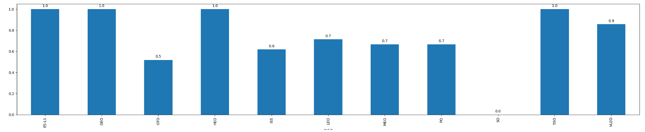
Success Rate vs. Orbit Type
ES-L1、GEO、HEO、SSOは100%の成功率
GTO、ISS、SO以外は成功率が高い
SOは成功率0％です
20

Slide 21
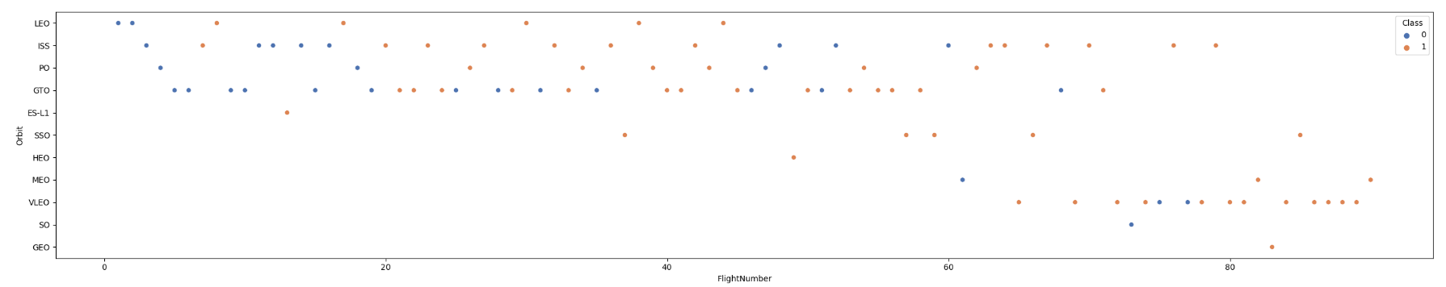
Flight Number vs. Orbit Type
成功率100%はFlight NumberのOrbitデータが1つしかない
Flight Numberが大きくなるにつれて、成功率が高くなる傾向がある
21

Slide 22
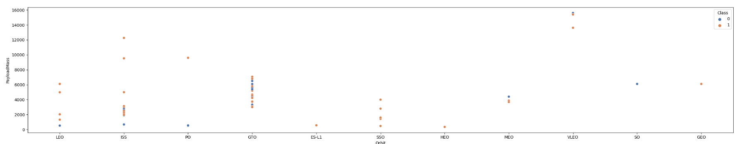
Payload vs. Orbit Type
LEO、ISSの場合、ペイロード質量が大きいほど成功率は高くなる
GTOの場合、ペイロードの質量が大きいほど成功率は低くなる

Slide 23

Section 3

Slide 24
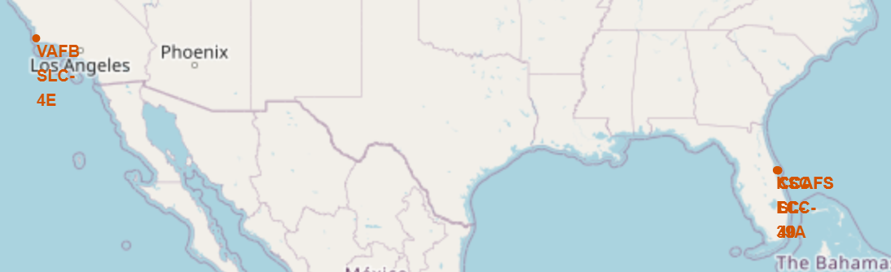
<Folium Map Screenshot 1>
下図はSpaceX社の打ち上げデータから作成した地図で、打ち上げ場所をマークしている

Slide 25
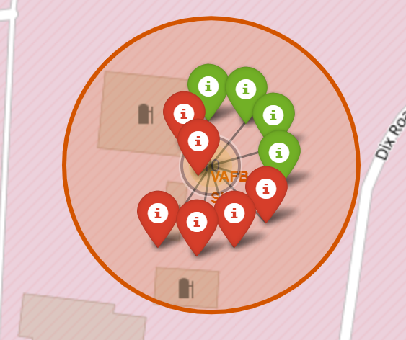
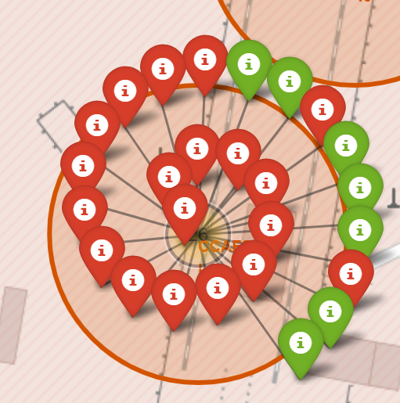
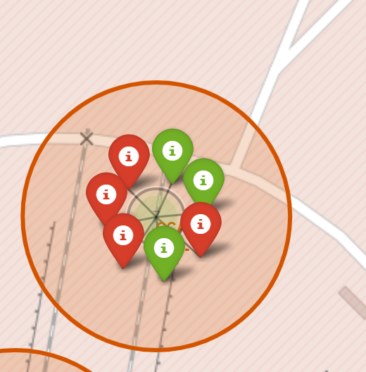
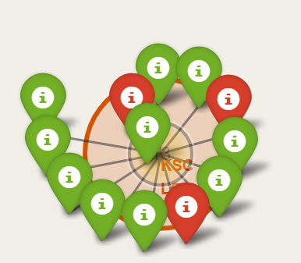
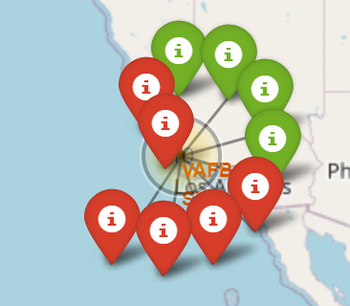
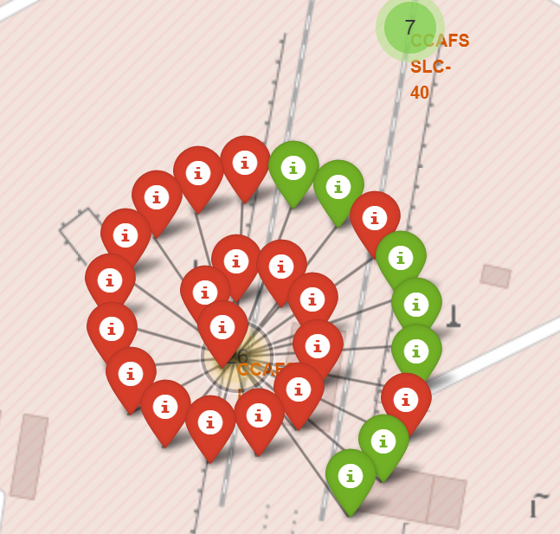
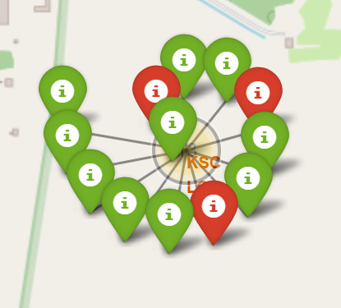
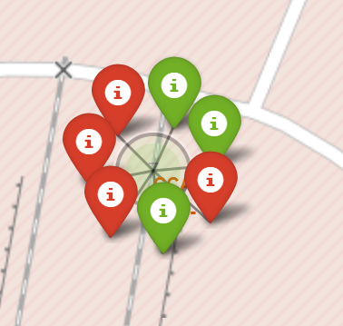
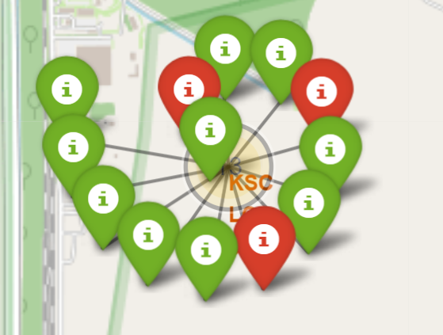
<Folium Map Screenshot 2>
以下の画像は、発射地点の位置を示している
赤いマークは飛行機打ち上げ成功、緑のマークは飛行機打ち上げ失敗を示す
Fig.1 Launch site in VAFB SLC-4E Fig.2 Launch site in CCAFS LC-40 Fig.3 Launch site in CCAFS SLC-40 Fig.4 Launch site in KSC LC-9A

Slide 26
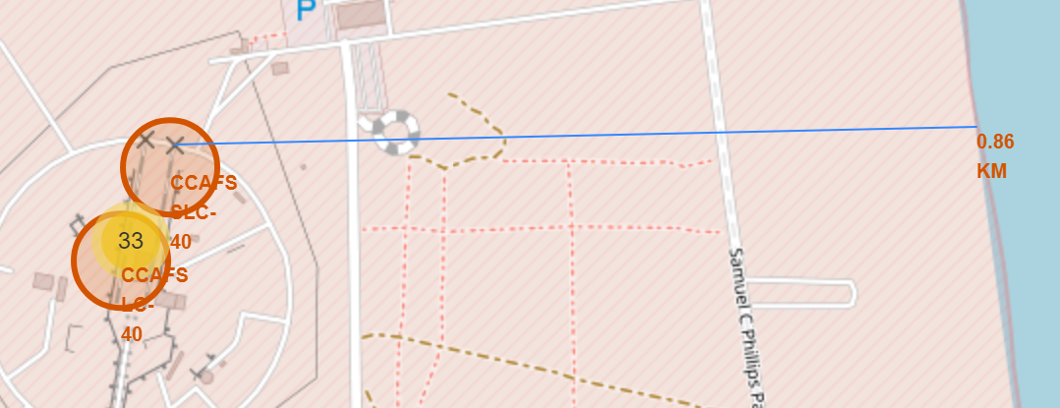
<Folium Map Screenshot 3>
下図は、最も近い海岸線をマークし、その海岸線ポイントから発射場までの距離を計算した結果を示したもの

Slide 27

Section 4

Slide 28
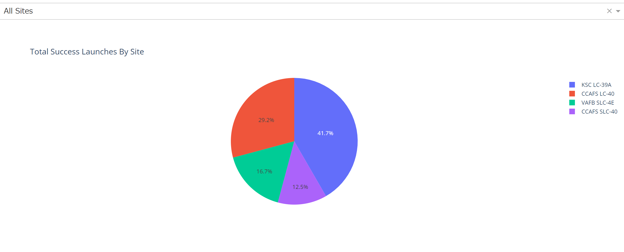
<Dashboard Screenshot 1>
28

Slide 29
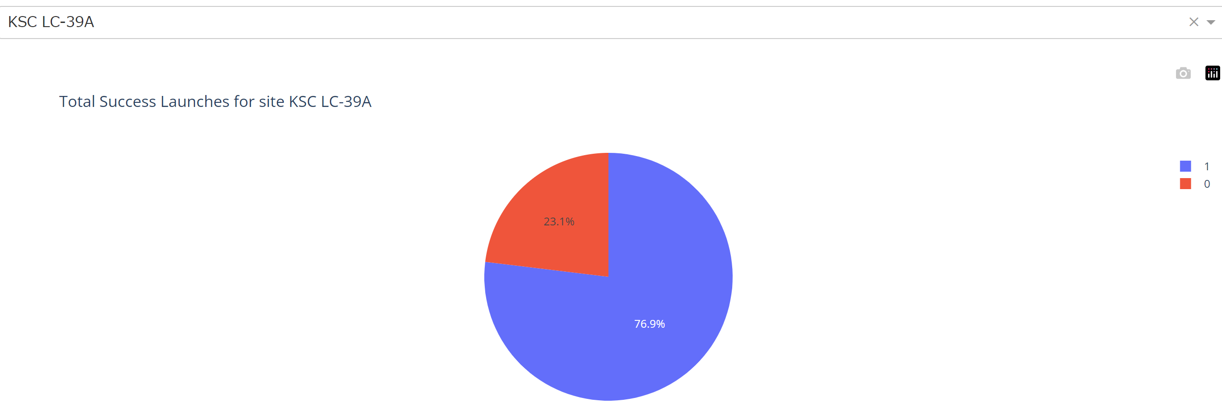
<Dashboard Screenshot 2>

Slide 30
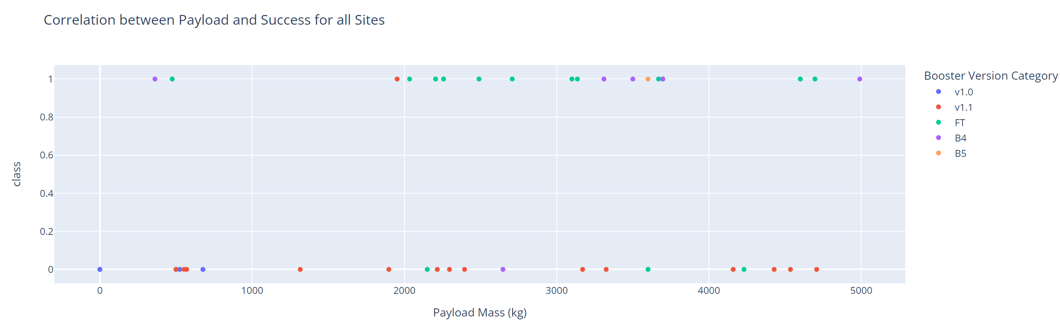
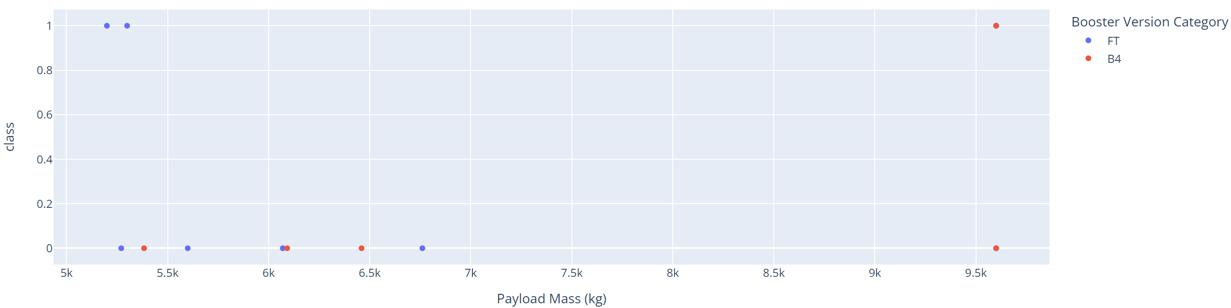
<Dashboard Screenshot 3>
30

Slide 31

Section 5

Slide 32
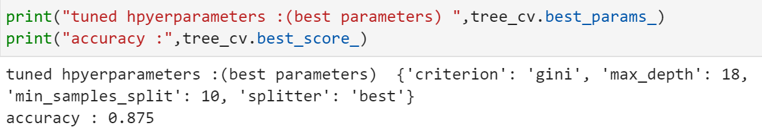
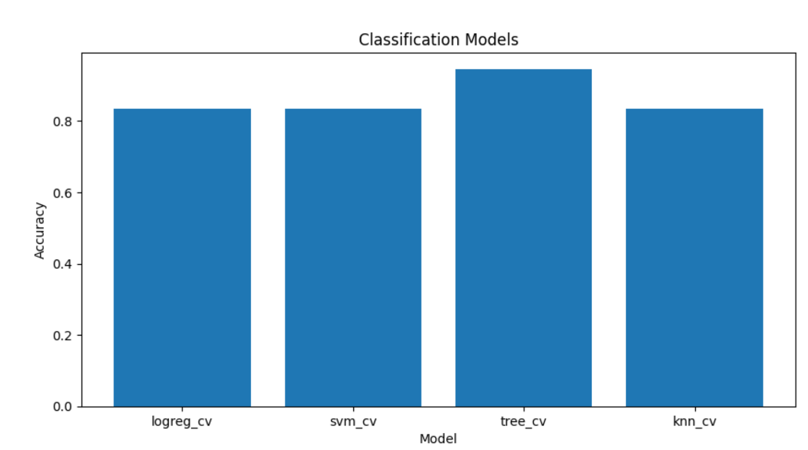
Classification Accuracy
最も精度が高いのはtree_cvで、0.875の精度です。
logreg_cv、svm_cv、knn_cvの精度は0.8程度です。
32

Slide 33
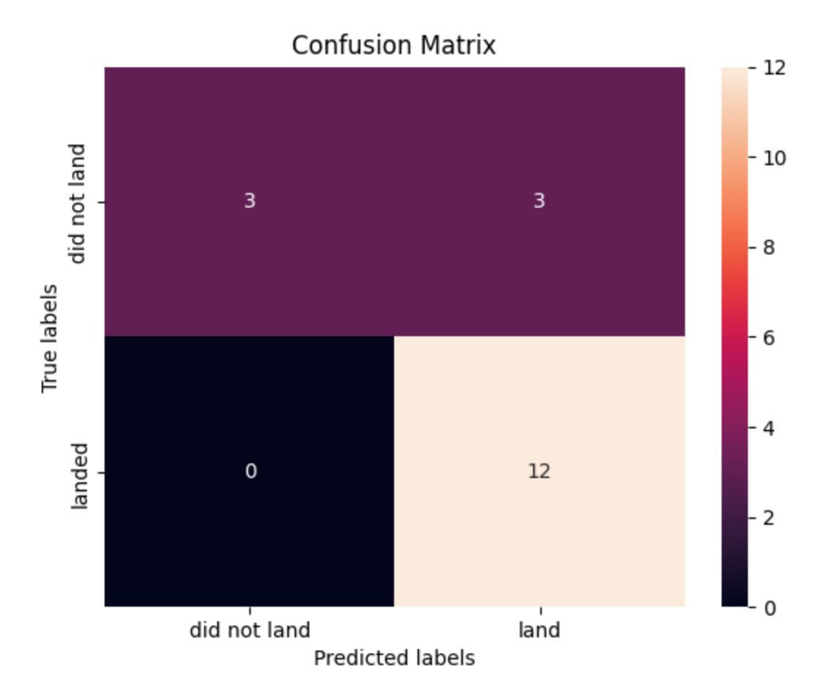
Confusion Matrix
Confunsion Matrixの結果は、すべてのケースで次のようになりました。
偽陽性の値は0
真陽性と偽陰性の値は3
真性陰性の値は12

Slide 34
Conclusions
便数が増えるほど成功率が上がる傾向がある
2019年以降は成功率が80％以上となる
ペイロード質量が8000kg以上の時に打ち上げるのが良い
ペイロードが6000kg未満の場合、最も成功率の高い軌道はSSOである
打ち上げ場所がKSC LC-9Aの場合、成功率が高くなる
ペイロード質量が5000kg未満の場合、ブースターバージョンの分類はFTとする
分類精度が最も高いのはtree_cv
混合行列では偽陰性は0なので信頼度は高い

Slide 35


